Slide 1
La clairance hépatique
Alain Bousquet-Mélou
Avril 2026

Slide 2
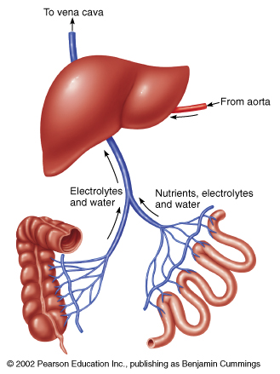
ORGANISATION GENERALE
veine hépatique
artère hépatique
(sang oxygéné)
veine porte hépatique
(sang désoxygéné)

Slide 3
La sécrétion biliaire

Slide 4
(Mdr1) P-gp
Membrane canaliculaire
Acides biliaires
Xénobiotiques
Mdr2
BSEP
MRP2
(cMOAT)
hepatocyte
bile
hepatocyte

Slide 5
L’excrétion biliaire
Le cycle entéro-hépatique
SANG
Xenobiotique
FOIE
Xenobiotique
Métabolite
BILE
Xenobiotique
Métabolite
INTESTIN
Xenobiotique
Métabolite
1
2
3
Urine
1 : clairance biliaire du xénobiotique
2 : clairance métabolique du xénobiotique
3 : clairance biliaire du métabolite
Fèces

Slide 6
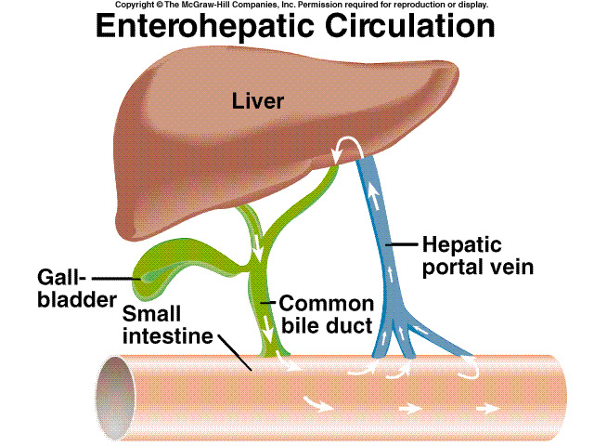

Slide 7
L’excrétion biliaire
Le cycle entéro-hépatique
Drugs | Substances sécrétées et ré-absorbées
Céfopérazone | Inconnue
Œstradiol | Conjugués (sulfo, glucurono)
Acide valproïque | Glucuronide
Spironolactone | Métabolite
Imipramine | Glucuronide
Chloramphenicol | Glucuronide
Digitoxine | Conjugués (sulfo, glucurono)

Slide 8
Sulindac et ses métabolites avant et après la prise du petit déjeuner.
Sulindac (cercles) sulfone (carrés) et sulfide (triangles).
Noter un rebond des concentrations après le petit déjeuner
Dobrinska MA. J Clin Pharmacol 29:577, 1989.

Slide 9
L’excrétion biliaire
Mécanismes physiologiques
CARACTERISTIQUES
Céphalosporines chez le rat
  Mécanisme de sécrétion
  Molécules polaires
  PM > 350
GLUCURONOCONJUGUES
  Molécules polaires
  Fortement ionisés (pKa =3)
  PM > 300

Slide 10
L’excrétion biliaire
Différences entre espèces
Exemple:
Chloramphénicol glucuronide
Bonne
  Rat
  Chien
  Poulet
Modérée
  Chat (problème de synthèse des glucuronides)
  Chèvre
Faible
  Homme
  Singe Rhesus
  Cochon d’inde (Guinea pig)
  Lapin
  Cheval
Rat 80%
Dog 60%
Man 3%
Rhesus 15%

Slide 11
L’excrétion biliaire
La clairance biliaire
(10 kg)
0.05-0.33
Débit _{biliaire}(ml/min)
0.5-0.8

Slide 12
La clairance métabolique

Slide 13
La clairance hépatique
Un modèle de clairance hépatique
mécanisme enzymatique (métabolisme)
débit sanguin hépatique
liaison aux protéines plasmatiques
débit sanguin hépatique

Slide 14
La clairance hépatique
Un modèle de clairance hépatique
In vitro
analyte
- Clairance intrinsèque
E
E
E
: enzymes
E
Diffusion

Slide 15

Métabolisme : cinétique de Michaelis-Menten
Vitesse de métabolisation
Vmax
$$V=\frac{V_{max}×C}{K_{M}+C}$$
Vmax / 2
concentration
K_{M}
Vmax : relatif à la quantité d’enzymes
K_{M} : relatif à l’affinité entre l’enzyme et l’analyte

Slide 16

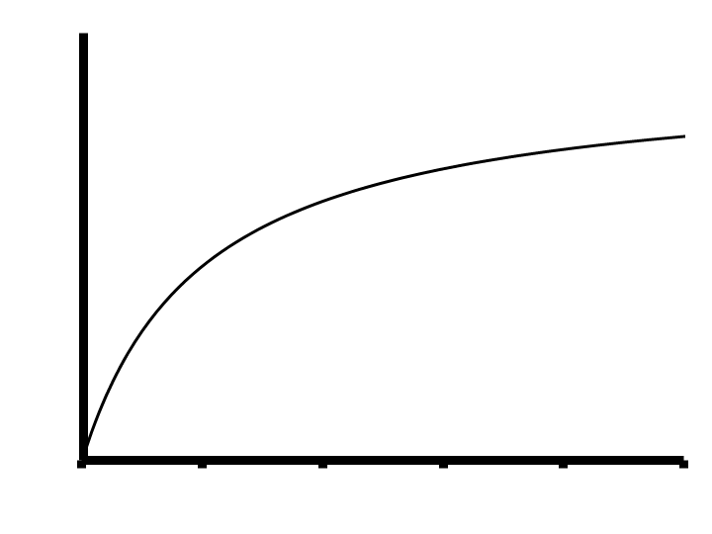
Métabolisme : cinétique de Michaelis-Menten
$$V=\left[\frac{V_{max}}{K_{M}+C}\right]×C$$
Vitesse
Clairance intrinsèque
conc
Graphique : pente de la tangente

Slide 17
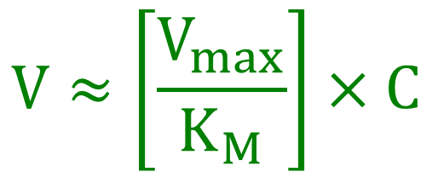
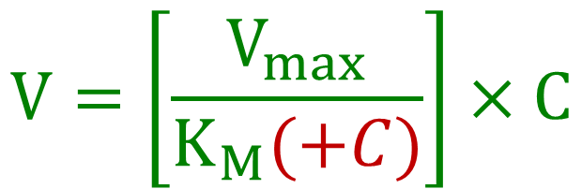
Métabolisme : cinétique de Michaelis-Menten
Conditions pour que la clairance soit une constante
$$V=\left[\frac{V_{max}}{K_{M}(+C)}\right]×C$$
Vitesse
Les concentrations sanguines
sont
<< K_{M}
$$V≈\left[\frac{V_{max}}{K_{M}}\right]×C$$
conc

Slide 18
Conséquences du phénomène d’amplification des effets passant par un récepteur
Gamme de concentrations thérapeutiques :
100 %
50 %
Log[conc.]

Slide 19
La clairance hépatique
Un modèle de clairance hépatique
In vitro
analyte
- Clairance intrinsèque
E
E
E
: enzymes
E
In vivo
Diffusion
- Clairance intrinsèque
analyte
E
: enzymes
E
E
E
- Approvisionnement en analyte
°
Débit (Q)
°
Q
: débit sanguin hépatique
Diffusion
: protéines plasmatiques

Slide 20
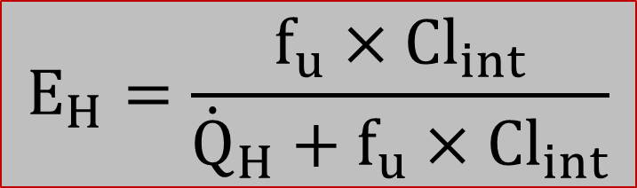
La clairance hépatique
Un modèle de clairance hépatique
$$E_{H}=\frac{f_{u}×Cl_{int}}{{\dot{Q}}_{H}+f_{u}×Cl_{int}}$$
avec

Slide 21
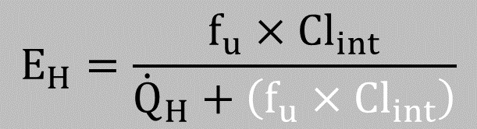
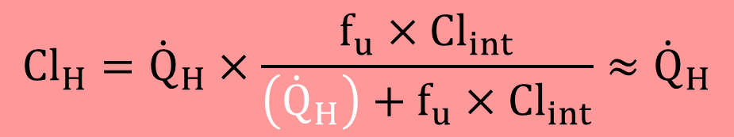
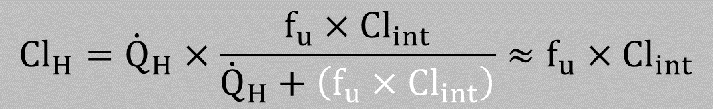
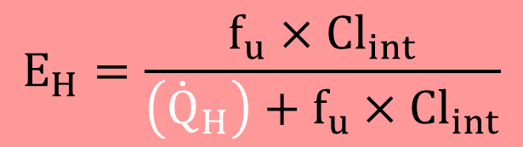
Le modèle de clairance hépatique
Classification des médicaments
Extraction hépatique
faible
fu . Cl_{int} << Q_{H}
$$E_{H}=\frac{f_{u}×Cl_{int}}{{\dot{Q}}_{H}+\left(f_{u}×Cl_{int}\right)}$$
$${Cl}_{H}={\dot{Q}}_{H}×\frac{f_{u}×Cl_{int}}{{\dot{Q}}_{H}+\left(f_{u}×Cl_{int}\right)}≈f_{u}×Cl_{int}$$
Extraction hépatique
forte
fu . Cl_{int} >> Q_{H}
$$E_{H}=\frac{f_{u}×Cl_{int}}{\left({\dot{Q}}_{H}\right)+f_{u}×Cl_{int}}$$
$${Cl}_{H}={\dot{Q}}_{H}×\frac{f_{u}×Cl_{int}}{\left({\dot{Q}}_{H}\right)+f_{u}×Cl_{int}}≈{\dot{Q}}_{H}$$

Slide 22
Le modèle de clairance hépatique
Classification des médicaments
E_{H} Faible (<0.3)
Antipyrine
Diazepam
Phénylbutazone
Théophylline
Tolbutamide
Warfarine
E_{H} Fort (>0.7)
Lidocaine
Mépéridine
Propoxyphène
Propranolol
Vérapamil
E_{H} Intermédiaire
Quinidine

Slide 23
Le modèle de clairance hépatique
Influence des déterminants biologiques
LE DEBIT SANGUIN
E_{H}
Q_{h}
E_{H}
Cl_{H}
E > 0.7
E < 0.3

Slide 24
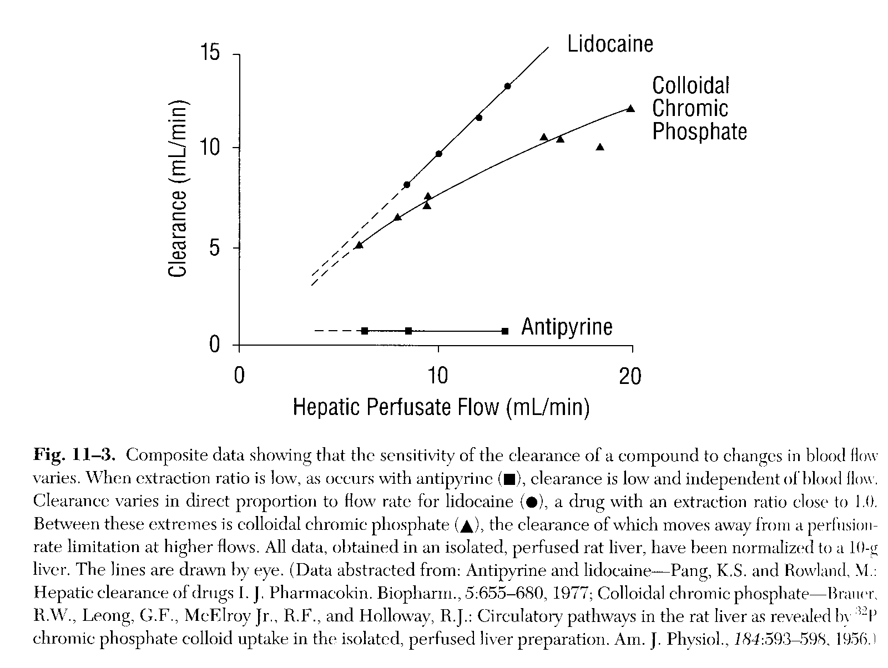
Le modèle de clairance hépatique
Influence des déterminants biologiques
LE DEBIT SANGUIN
Rowland M, Tozer TN. Clinical Pharmacokinetics: Concepts and Applications, 3rd edition, 1995, p. 162

Slide 25
Le modèle de clairance hépatique
Influence des déterminants biologiques
LES CAPACITES ENZYMATIQUES
E_{H}
Cl_{int}
E_{H}
Cl_{H}
E > 0.7
E < 0.3

Slide 26
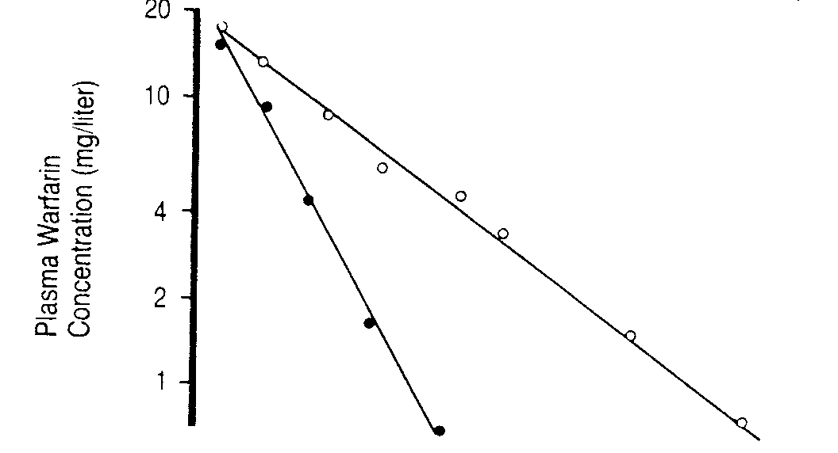
Le modèle de clairance hépatique
Influence des déterminants biologiques
LES CAPACITES ENZYMATIQUES
Cinétique de la warfarine avant (points blancs) et après (points noirs) traitement à la rifampine.
O’Reilly RA. Interaction of sodium warfarin and rifampin.
Ann Intern Med 81:337-40, 1974.

Slide 27
Le modèle de clairance hépatique
Influence des déterminants biologiques
LA LIAISON AUX PROTEINES PLASMATIQUES
E_{H}
f_{u}
E_{H}
Cl_{H}
E > 0.7
E < 0.3

Slide 28
Clairance hépatique et biodisponibilité par voie orale

Slide 29
La biodisponibilité par voie orale
ABSORPTION
Veine porte
Paroi
intestinale
foie
Lumière
intestinale
Circulation
générale
intestinal
hépatique
fèces
METABOLISME

Slide 30
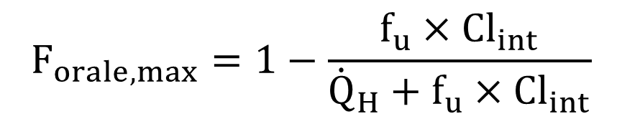
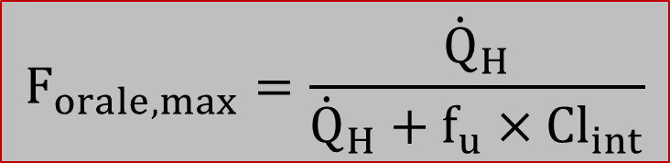
La biodisponibilité par voie orale
F% = f_{abs} x F_{first-pass}
F_{orale} = f_{abs} x F_{intestinal} x F_{H}
F_{orale,max} = 1x1xF_{H}
F_{orale,max} = ce que le foie «laissera passer»
$$F_{orale,max}=1−\frac{f_{u}×Cl_{int}}{{\dot{Q}}_{H}+f_{u}×Cl_{int}}$$
F_{orale,max} = 1 - E_{H}
$$F_{orale,max}=\frac{{\dot{Q}}_{H}}{{\dot{Q}}_{H}+f_{u}×Cl_{int}}$$

Slide 31
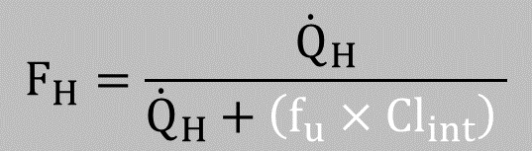
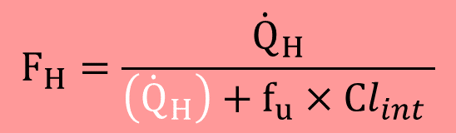
La biodisponibilité par voie orale
Extraction hépatique
faible
fu . Cl_{int} << Q_{H}
$$F_{H}=\frac{{\dot{Q}}_{H}}{{\dot{Q}}_{H}+\left(f_{u}×Cl_{int}\right) }$$
Biodisponibilité élevée
insensible aux variations de Q_{H}, fu, Cl_{int}
LOW interindividual variability
Extraction hépatique
forte
fu . Cl_{int} >> Q_{H}
$$F_{H}=\frac{{\dot{Q}}_{H}}{\left({\dot{Q}}_{H}\right)+f_{u}×Cl_{int} }$$
Biodisponibilité faible
sensible aux variations de Q_{H}, fu, Cl_{int}
HIGH interindividual variability

Slide 32
Utilisation de la clairance hépatique
Classification des médicaments
  Interprétation des conséquences des phénomènes d’induction ou d’inhibition enzymatique
Prédiction de la biodisponibilité par voie orale
Prédiction de la variabilité interindividuelle de l’exposition interne aux médicaments
  Variabilité de la voie orale
  Interactions médicamenteuses

